Slide 1
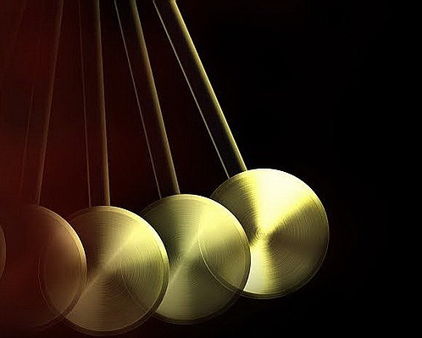
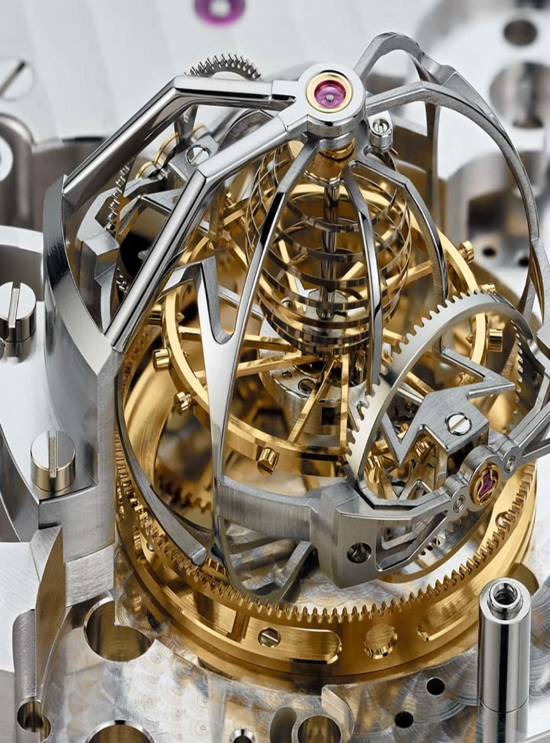

Электричество
Лекция 5

Slide 2
Характеристики электрического тока
Электрическим током называется упорядоченное (направленное) движение электрических зарядов.
Количественной мерой электрического тока служит сила тока I - скалярная физическая величина, определяемая электрическим зарядом, проходящим через поперечное сечение проводника в единицу времени:
Электрический ток может быть обусловлен движением как положительных, так и отрицательных носителей.
Если в проводнике движутся носители обоих знаков, то
За направление тока условно принимают направление движения положительных зарядов.

Slide 3
Физическая величина, определяемая силой тока, проходящего через единицу площади поперечного сечения проводника, перпендикулярного направлению тока, называется плотностью тока:
В общем случае плотность тока j не будет одинаковой по всему сечению проводника. Поэтому:
Единица силы тока — ампер (А).
Сила тока сквозь произвольную поверхность S определяется как поток вектора j, т. е.
Ток, сила и направление которого не изменяются со временем, называется постоянным.

Slide 4
Закон Ома. Электрическое сопротивление
Сила тока I, текущего по однородному металлическому проводнику, пропорциональна напряжению U на концах проводника:
где R — электрическое сопротивление проводника.
Единица сопротивления — Ом: 1 Ом — сопротивление такого проводника, в котором при напряжении 1 В течет постоянный ток 1 А.
Для однородного линейного проводника сопротивление R прямо пропорционально его длине l и обратно пропорционально площади его поперечного сечения S:
где ρ - удельное электрическое сопротивление.
- электрическая проводимость проводника
Единица удельного электрического сопротивления — Ом⋅м.

Slide 5
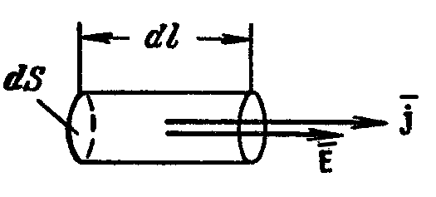
Закон Ома можно представить в дифференциальной форме.
— закон Ома в дифференциальном форме, связывает плотность тока в любой точке внутри проводника с напряженностью электрического поля в этой же точке.

Slide 6
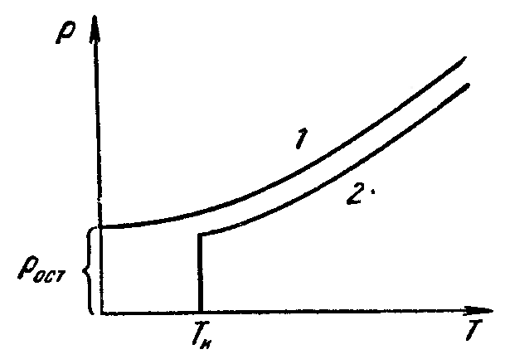
Для большинства металлов изменение удельного сопротивления с температурой описывается линейным законом:
где ρ и ρ₀ — соответственно удельные сопротивления проводника при t и 0°С, α — температурный коэффициент сопротивления, для чистых металлов (при не очень низких температурах) близкий к 1/273 К^{–1}.
Явление, названное сверхпроводимостью, обнаружено в 1911 г. Камерлинг-Оннесом для ртути.
Явление сверхпроводимости объясняется на основе квантовой теории.

Slide 7
Электродвижущая сила
Если в цепи на носители тока действуют только силы электростатического поля, то происходит перемещение носителей (они предполагаются положительными) от точек с большим потенциалом к точкам с меньшим потенциалом. Это приведет к выравниванию потенциалов во всех точках цепи и к исчезновению электрического поля. Поэтому для существования постоянного тока необходимо наличие в цепи устройства, способного поддерживать разность потенциалов за счет работы сил неэлектростатического происхождения. Такие устройства называются источниками тока.
Силы неэлектростатического происхождения, действующие на заряды со стороны источников тока, называются сторонними.
Сторонние силы совершают работу по перемещению электрических зарядов.

Slide 8
Физическая величина, определяемая работой, совершаемой сторонними силами при перемещении единичного положительного заряда, называется электродвижущей силой (э.д.с.), действующей в цепи:
Э.д.с., как и потенциал, выражается в вольтах.
Величина сторонней силы, действующей на заряд q:
- напряженность поля сторонних сил.
Работа сторонних сил над зарядом q в замкнутой цепи:
э.д.с., действующая в замкнутой цепи, может быть определена как циркуляция вектора напряженности поля сторонних сил.

Slide 9
На заряд q помимо сторонних сил действуют также силы электростатического поля
Таким образом, результирующая сила, действующая в цепи на заряд q, равна
Работа, совершаемая результирующей силой над зарядом q на участке 1—2, равна:
Напряжением U на участке цепи называется физическая величина, определяемая работой, совершаемой суммарным полем электростатических (кулоновских) и сторонних сил при перемещении единичного положительного заряда на данном участке цепи.

Slide 10
Закон Джоуля-Ленца
При прохождении по проводнику тока проводник нагревается. Джоуль и независимо от него Ленц обнаружили экспериментально, что количество тепла, выделяющееся в проводнике пропорционально его сопротивлению, квадрату силы тока и времени прохождения тока.
- закон Джоуля—Ленца
Если сила тока изменяется со временем, то:
При этом силы поля совершают работу: dA=Udq=Uidt=RI²dt
Т.о., нагревание проводника происходит за счет работы, совершаемой силами поля над носителями заряда.

Slide 11
По закону Джоуля — Ленца, за время dt в этом объеме выделится теплота
Количество теплоты, выделяющееся за единицу времени в единице объема, называется удельной тепловой мощностью тока.
Используя дифференциальную форму закона Ома (j=λЕ) и соотношение ρ=1/λ, получим
Формулы являются обобщенным выражением закона Джоуля—Ленца в дифференциальной форме

Slide 12

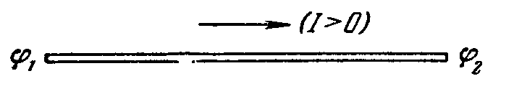
Закон Ома для неоднородного участка цепи
Рассмотрим неоднородный участок цепи, где -действующая э.д.с. на участке цепи
(ϕ₁ —ϕ₂) - разность потенциалов
Работа, совершаемая над зарядом, равна:
За время dt выделяется тепло
dA=dQ

Slide 13
- закон Ома для неоднородного участка цепи в интегральной форме
при
однородный участок цепи
при
замкнутая цепь
В общем случае R=r+R_{н}, где r — внутреннее сопротивление источника тока, R_{н}—сопротивление внешней цепи.
В дифференциальной форме закон Ома при наличии сторонних сил:

Slide 14
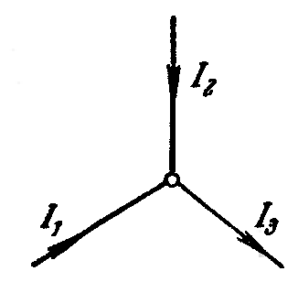
Правила Кирхгофа
1 правило.
Узлом называется точка, в которой сходится более, чем два проводника. Ток, текущий к узлу считается имеющим один знак (напр. +), текущий от узла – другой (напр. -).
Алгебраическая сумма токов, сходящихся в узле, равна 0.
2 правило.
В замкнутом контуре, произвольно выбранном в разветвленной электрической цепи, алгебраическая сумма падений напряжений на всех участках контура равна алгебраической сумме э.д.с., встречающихся в этом контуре:

Slide 15
Правила Кирхгофа
При расчете сложных цепей постоянного тока с применением правил Кирхгофа необходимо:
Выбрать произвольное направление токов на всех участках цепи;
2. Выбрать направление обхода контура и строго его придерживаться; произведение IR положительно, если ток на данном участке совпадает с направлением обхода. Э.д.с. будет “+”, если при обходе приходится идти от минуса к плюсу внутри источника.

Slide 16
Пример расчета

Slide 17
Коэффициент полезного действия источника тока
- сопротивление нагрузки,
Ток в цепи
- сопротивление источника
Напряжение на нагрузке:
Работа, совершаемая над переносимым вдоль цепи зарядом:
Мощность, развиваемая источником
- мощность, развиваемая источником тока
- полная мощность, выделяемая во всей цепи

Slide 18
Мощность, выделяемая на нагрузке – полезная мощность
КПД источника равен отношению полезной мощности к полной.

Slide 19
Мощность, выделяемая на нагрузке – полезная мощность

Slide 20
Элементы классической теории проводимости
Экспериментальные доказательства электронной природы токов в металлах
Основные положения электронной теории
Закон Ома и закон Джоуля-Ленца
Трудности классической электронной теории металлов

Slide 21
Экспериментальные доказательства электронной природы токов в металлах
В 1897 г. Томсон открыл электроны.
1. Опыт Рикке (1901).
Cu
Al
Cu
e’
l

Slide 22
Первый опыт с ускоренно движущимися проводниками был поставлен в 1913 г. Мандельштамом и Папалекси.
Количественный результат был получен Толмером и Стюартом в 1916 г.
Было экспериментально доказано, что носителями тока в металлах являются свободные электроны.
Существование свободных электронов в металлах можно объяснить следующим образом: при образовании кристаллической решетки металла (в результате сближения изолированных атомов) валентные электроны, сравнительно слабо связанные с атомными ядрами, отрываются от атомов металла, становятся «свободными» и могут перемещаться по всему объему.

Slide 23
Основные положения электронной теории
Друде разработал классическую теорию металлов, которая затем была усовершенствована Лоренцем.
Друде предположил:
Электроны проводимости в металле ведут себя подобно молекулам идеального газа.
Между соударениями электроны движутся свободно, пробегая в среднем путь λ.
Электроны сталкиваются в основном с ионами, образующими кристаллическую решетку, а не между собой.
Столкновения электронов с ионами приводят к установлению теплового равновесия между электронным газом и кристаллической решеткой.

Slide 24
Применяя выводы молекулярно-кинетической теории газов, можно оценить среднюю скорость теплового движения электронов:
При Т~300 К
Включаем поле: на хаотическое движение электронов со скоростью <υ> накладывается упорядоченное движение со средней скоростью <u>.
Допустимая плотность тока для медного проводника
n=10²⁹ м⁻³
Плотность тока: j=ne<u>
Поэтому при вычислениях результирующую скорость ⟨υ⟩ + ⟨u⟩ можно заменять скоростью теплового движения ⟨υ⟩.
в 10⁸ раз.

Slide 25
Найдем изменение среднего значения кинетической энергии электронов, вызванное полем.
Упорядоченное движение увеличивает кинетическую энергию электронов в среднем на:
Предположения:
После соударения с кристаллической решеткой скорость упорядоченного движения электрона равна нулю.
Пусть напряженность поля не меняется.

Slide 26
Co стороны поля заряд е испытывает действие силы F = eE и приобретает ускорение a=F/m=eE/m.
Во время свободного пробега электроны движутся равноускоренно, приобретая к концу свободного пробега скорость
где τ — время между двумя последовательными соударениями электрона с ионами решетки.
Закон Ома

Slide 27
Закон Джоуля-Ленца
К концу свободного пробега электрон под действием поля приобретает дополнительную кинетическую энергию
При соударении электрона с ионом эта энергия полностью передается решетке и идет на увеличение внутренней энергии металла, т. е. на его нагревание.
За единицу времени электрон испытывает с узлами
решетки в среднем столкновений и каждый раз
сообщает решетке энергию

Slide 28
В единице объема за единицу времени выделится тепло
Закон Джоуля-Ленца
Классическая теория объяснила законы Ома и Джоуля-Ленца. Однако она столкнулась с существенными трудностями.

Slide 29
Трудности классической электронной теории металлов
Из формулы удельной проводимости следует, что удельное сопротивление металлов должно возрастать пропорционально
Из формул следует, что ρ ∼ υ ∼
Этот вывод электронной теории противоречит опытным данным, согласно которым ρ ~T.

Slide 30
Трудности классической электронной теории металлов
Теплоемкость металла складывается из теплоемкости его кристаллической решетки и теплоемкости электронного газа. Поэтому атомная (т. е. рассчитанная на 1 моль) теплоемкость металла должна быть значительно большей, чем атомная теплоемкость диэлектриков, у которых нет свободных электронов.
Однако опыт показывает, что заметного отличия теплоемкости металлов и диэлектриков не наблюдается.
Указанные расхождения теории с опытом можно объяснить тем, что движение электронов в металлах подчиняется не законам классической механики, а законам квантовой механики и, следовательно, поведение электронов проводимости надо описывать не статистикой Максвелла — Больцмана, а квантовой статистикой.

Slide 31
Мини тест 5
1. Плотность тока пропорциональна скорости направленного движения носителей тока в проводнике. Коэффициент пропорциональности равен…
1. …напряженности поля.
2. …удельному сопротивлению.
3. ….произведению концентрации носителей на заряд носителя тока.
4. ….отношению концентрации носителей к заряду носителя тока.
5. …площади сечения проводника.
2. Зарядили плоский воздушный конденсатор. Затем, не меняя заряда, расстояние между пластинами увеличили в три раза и все пространство между пластинами заполнили диэлектриком ( ε = 3). Как изменилась энергия конденсатора?
1.. Увеличилась в 9 раз. 2.. Увеличилась в 3 раза. 3..Не изменилась.
4. Уменьшилась в 3 раза . 5. Уменьшилась в 9 раз.

Slide 32
Мини тест 6
1. Гирлянда из 12 электрических лампочек, соединенных последовательно, подключена к источнику постоянного напряжения. Как изменится расход электроэнергии, если количество ламп уменьшить до 10?
Уменьшится в 1,44 раза.
Не изменится.
Увеличится в 1,44 раза.
Уменьшится в 1,2 раза.
Увеличится в 1,2 раза.
2. При внешнем сопротивлении цепи, равном внутреннему сопротивлению источника, сила тока равна I. Как изменится сила тока, если внешнее сопротивление цепи увеличить в 2 раза?
1. уменьшится в 2 раза.
2. уменьшится в 1,5 раза.
3. не изменится.
4. увеличится в 1,5 раза.
5. увеличится в 2 раза.

